Slide 1
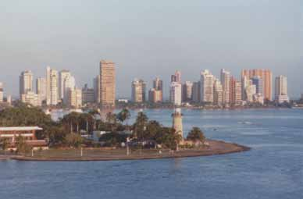
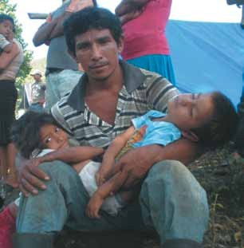
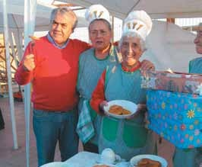
LAS CIUDADES EL COMERCIO Y LAS SOCIEDADES MODERNAS

Slide 2
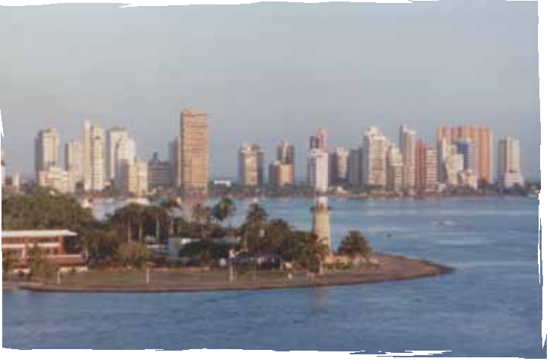
Tema 18 // Las ciudades y el comercio
Conceptualización
Características
de las ciudades
El espacio urbano tiene unas caracterfs-
ticas particulares, en cuanto a la pobla-
ci6n, el modo de vida, las edificaciones,
las funciones que cumplen; por ejemplo,
presenta concentraci6n de funciones y de
poblaci6n un tipo de edificaciones y un
tramado vial que facilita el transporte y la
movilidad en la ciudad.
En cuanto a la morfologfa, la ciudad
tiene edificaciones altas y aglomeradas,
con un trazado de calles y carreras que
permiten la las si-
guientes funciones:circulaci6n de las personas,
el transporte y las mercancfas.
En el espacio urbano se realizan
Residenciales
Una de las funciones funda- mentales de las ciudades es proveer habitaci6n a los ciento de familias que se radican en las urbes en busca de trabajo, educaci6n y progreso.
Comercial
En la ciudad se intercambian mercancías desde la Antigüe- dad. Las ferias, los mercados, y hoy en día los centros comer- ciales, han permitido esta acti- vidad, que busca satisfacer las necesidades de la poblaci6n.
Funciones del
espacio urbano
Industrial
La concentraci6n y la aglo- meraci6n de fábricas son propias de la ciudades. En ellas se producen las mer- cancías que posteriormente se van a comercializar.
Cultural
En las ciudades el aspecto cultura es diverso a traves de los museos, las bibliotecas, los festivales, los conciertos.
Algunas ciudades son recono- cidas por su aspecto religioso, y son visitadas por los turistas en peregrinaciones.
161
Capitulo 6. Sociedades autárquicas

Slide 3
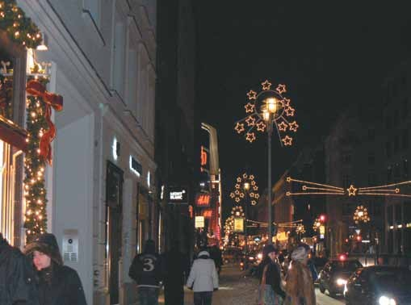
Secundaria Activa // Ministerio de Educación Nacional
La vida en la ciudad es diferente que la del campo. En las ciudades aumenta
el contacto con más personas y se desarrollan diversas actividades; sin embargo,
el ritmo que se vive en la ciudad es muy agitado. Por esta raz6n, las personas de
la ciudad siempre están agitadas y con mucho afán. Por el contrario, la vida en
el campo es más tranquila y sosegada.
Por otro lado, las ciudades tienen una estrecha relaci6n con las zonas rurales
por cuanto proveen a las ciudades de los insumos necesarios para la alimenta-
ci6n. Por su parte, las ciudades proveen a los campesinos de los insumos para
sus actividades agropecuarias.
El despertar de las ciudades
Las Cruzadas y la peste negra tuvieron una repercusi6n muy fuerte en el mundo
europeo medieval. Gran parte de la poblaci6n pereci6 por las epidemias o por
los combates contra los otomanos. Ante esto, los señores feudales advirtieron,
que escaseaba la mano de obra y, por primera vez, los siervos se encontraron en
una situaci6n ventajosa: siendo pocos los trabajadores, los señores disputaron
sus siervos y, esto condujo a algo impensable siglos atrás: recibieron una paga
por su trabajo.
Por otra parte, muchos siervos que habfan participado en las Cruzadas apren-
dieron ciertos oficios con los que mejoraron sus condiciones de vida. De esta
manera, joyeros, orfebres, herreros y pequeños comerciantes viajaban de feudo
en feudo ofreciendo sus servicios.
A partir del siglo Xll, Europa se encontraba en movimiento: comerciantes y
artesanos viajaban por el continente en caravanas para protegerse de los saltea-
dores de caminos. Aunque, finalmente, los viajeros decidieron refugiarse bajo
la sombra de los castillos, las abadfas o los monasterios para realizar sus ferias
(reuniones peri6dicas en donde varias regiones intercambiaban productos). Era
claro que el poder de los grandes señores se debilitaba.
La ferias
Las ferias surgieron aprovechando las fiestas reli-
giosas. Estas ferias se organizaban a las afueras de
la ciudad, en tiendas exhibfan por 4 o 5 semanas
las mercancfas trafdas de oriente, contaban con la
seguridad que los mismos mercaderes establecfan
para evitar los robos o saqueos. Los pregoneros
eran los encargados de ir a promocionarlas por
toda la ciudad, de establecer los acuerdos sobre
la moneda, entre otras cosas. Las ferias en oca-
siones eran especializadas, por ejemplo: en lanas
(Winchester, Boston) en paño (Flandes), en ganado
(Languedoc, Montpellier), en metales (Fráncfort,
Novara, Milan); estos lugares se convierten en po-
los de intensa actividad.
a.
162
Unidad 3. Imperios en Europa

Slide 4
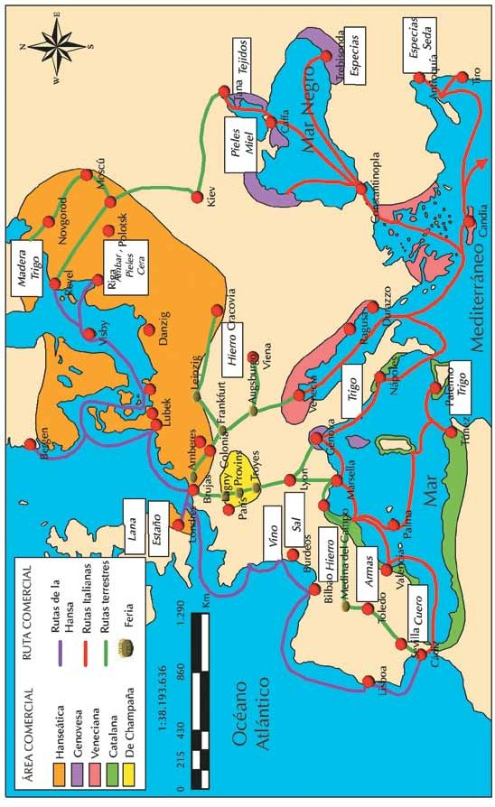
Tema 18 // Las ciudades y el comercio
El comercio al final la Edad Media.
163
Capitulo 6. Sociedades autárquicas

Slide 5
Secundaria Activa // Ministerio de Educación Nacional
La organización de las ciudades
en el Medioevo
El burgo se dividfa en gremios, es decir,
en barrios donde se reunfan quienes ejer-
cfan un mismo oficio. El gremio era orga-
nizado por un Consejo, el cual, mediante
una serie de estrictas reglas y jerarqufas,
guardaba celosamente sus actividades. Si
se trataba de ventas, el Consejo supervi-
saba la calidad del producto, lo mantenfa
en su precio justo y procuraba evitar una
competencia desleal.
Fuera de los negocios, las funciones
para con sus miembros era estrechar sus
relaciones, procurar la dote para las hijas
de los agremiados y mantener cierto de-
coro en las costumbres del gremio.
El contacto permanente que varias ciu-
dades mantuvieron gracias a las redes ban-
carias fortaleci6 el comercio, que se volvi6
constante y cada vez más lucrativo. De esta
manera la riqueza lentamente abandon6 los
campos y los castillos de los señores feuda-
les y busc6 su residencia en los burgos, fa-
voreciendo a sus habitantes y fundiéndose
en un nuevo sfmbolo: el oro.
Con el tiempo, las redes comerciales
italianas contribuyeron a sentar las bases
para el surgimiento de la burguesfa del nor-
te. Pronto, los comerciantes comenzaron a
extender sus rutas y, en 1370, al unirse en
la Liga Hanseática –una asociaci6n de co-
merciantes holandeses e italianos–, aventu-
raron sus barcos hasta dominar el comercio
en el mar del Norte y en el Báltico.
Los gremios constituían una organización muy importante en las ciudades.
Entendemos por…
Orfebre: personas que realiza trabajo artístico con metales
preciosos.
Caravanas: marcha de mercaderes que se juntaban para llegar a
las ferias.
Bancario: relacionado con el sector financiero, se encarga de los
préstamos y el ahorro.
Comercio y cultura
Los comerciantes venecianos, genoveses
y, sobre todo, los florentinos, introdujeron
nuevos elementos en la cultura europea.
Su contacto con los pueblos de Oriente
no s6lo les aport6 enormes ganancias
monetarias, sino que también dio lugar a
la necesidad de refinamiento.
Estos comerciantes se dieron cuenta
de que no bastaba tener dinero, habfa
que demostrar su riqueza a través del fo-
mento de las artes y la cultura. La preocupaci6n por crear
ciudades bien trazadas y bellas a la vista se puso de nuevo
a la orden del dfa.
Polfticamente, muchas familias ganaron terreno a medida
que su prestigio y fortuna aumentaba; muchas emparenta-
ron con las viejas casas dinásticas. Los Médici de Florencia,
los Sforza y los Borgia fueron nombres que representaron
la entrada de una nueva nobleza en la polftica, un nuevo
tipo de aristocracia compuesta de gentilhombres, caballe-
ros que no s6lo representaban la fuerza de un ejército –de
mercenarios–, sino el respaldo de una fortuna econ6mica
164
Unidad 3. Imperios en Europa

Slide 6
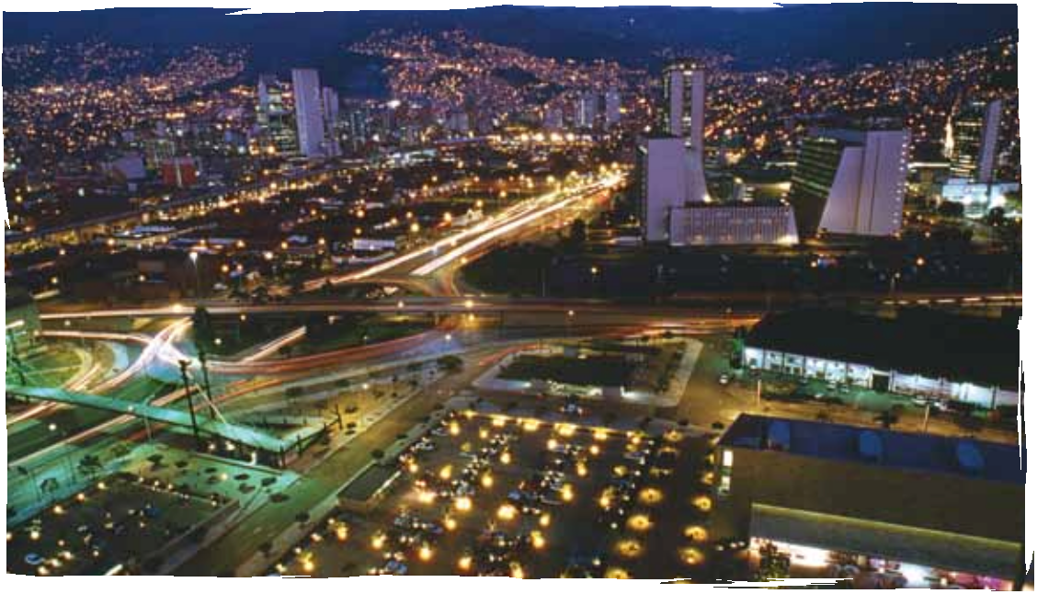
Tema 18 // Las ciudades y el comercio
fruto jugoso de pr6speros negocios y de una cultu-
ra y educaci6n superior a las de sus gobernadores,
fundadas, como se verá más adelante, en el redes-
cubrimiento del saber grecorromano, inserto en la
cultura árabe.
La Europa del siglo XlV fue protagonista de
un hecho sorprendente: el poder de los viejos
soñadores feudales se debilitaba y, en su lugar,
ascendfa uno nuevo, concentrado en las nuevas
ciudades de comerciantes.
Regiones y desarrollo urbano
Un aspecto que favoreci6 el desarrollo mercantil de
las ciudades modernas fue la creaci6n y desarrollo del
sistema financiero, pues eran los bancos quienes pres-
taban el dinero y permitfan el desarrollo comercial.
Los dos ejes financiero y comercial eran:
• El mar Báltico compuesto por lo que en la ac-
tualidad corresponde a Alemania, Polonia, Li-
tuania, Estonia, y el sur de Suecia y Noruega. A
esta zona se le llam6 la Liga Hanseática.
• El mar Mediterráneo controlado por los comer-
ciantes de Venecia y Génova.
Complementa tu saber
Actualmente, para edificar en las ciudades se debe tener
autorización de las instituciones de planeamiento.
Cuando las viviendas no son planificadas ni autorizadas
por el gobierno se dice que son ilegales.
En las grandes ciudades las personas, que llegan
provenientes del campo o de otras ciudades, en busca
de mejorar sus condiciones de vida, se ubican en las
zonas periféricas, las cuales generalmente son ilegales y
carecen de los servicios básicos.
A las zonas periféricas carentes de los servicios se les
llama marginales, sectores en los cuales se ubican los
cinturones de miseria.
Las asociaciones de comerciantes tenfan el
control de las rutas marftimas, la flotilla de embar-
caciones y los respectivos tripulantes dispuestos
a defender y mantener el control de la zona. Los
principales productos que se comerciaban eran los
cereales, las telas, los vinos y los aceites.
Cuando las distancias urbanas se cubrfan a pie,
el crecimiento de la ciudad era lento, y el hábitat
se concentraba a los alrededores del lugar de traba-
jo. El crecimiento de las ciudades en superficie ha
sido paralelo al del transporte, los cuales permiten
realizar largos desplazamientos en tiempos cortos.
En la actualidad, las ciudades están conectadas por carreteras, trenes y en algunas incluso con aeropuertos que facilitan las comunicaciones y el transporte.
165
Capitulo 6. Sociedades autárquicas

Slide 7
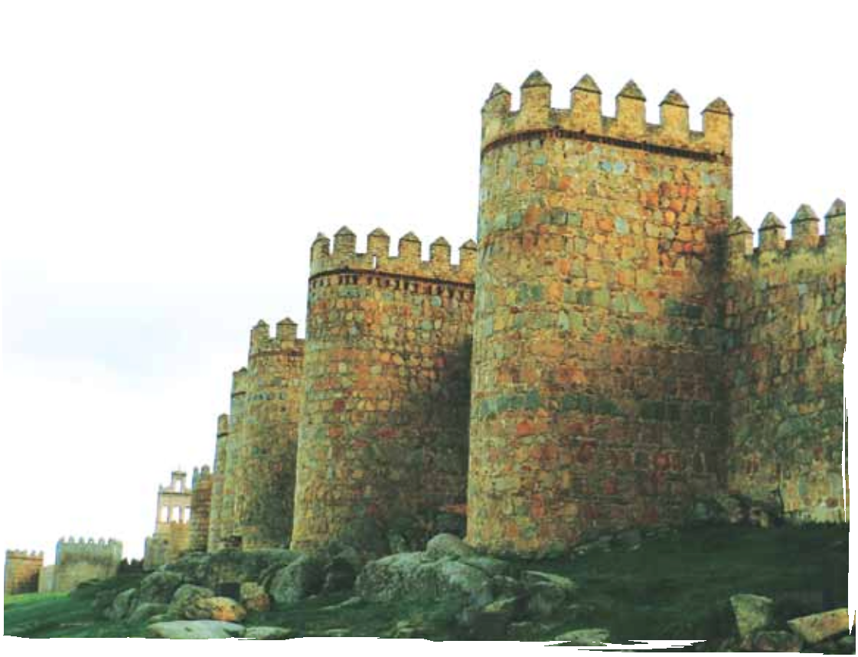
Secundaria Activa // Ministerio de Educación Nacional
En la actualidad los ejes financieros y econ6micos no solo deben preocuparse
de las redes marftimas sino de la infraestructura terrestre para facilitar el acceso
a las materias primas, la mano de obra y finalmente los compradores. Los pafses
se preocupan por mantener y mejorar las carreteras, las autopistas y la malla vial.
En la Edad Media, las ciudades eran de dimensiones reducidas y estaban
conectadas con otros núcleos urbanos y rurales a través de unos pocos caminos
o senderos.
Cambios y permanencia en las ciudades
Las primeras ciudades eran amuralladas. La muralla los protegfa de posibles invasores,
de delincuentes y de los peligros del mundo exterior. El ingreso se hacfa por una gran
puerta custodiada por guardias. A través de esta puerta solo podfa pasar quienes eran
bienvenidos a la ciudad, es decir, se restringfa el paso a los visitantes. Cada ciudad
tenfa su ejército propio el cual tenfa la misi6n de defenderla y mantener el orden.
En las ciudades actuales, las murallas no están en los alrededores de estas, sino
dentro de ellas. Existen barrios con conjuntos cerrados bordeados por rejas o con
barreras naturales que cumplen a misma funci6n que las murallas en el Medioevo.
Estas rejas tienen el prop6sito de restringir el paso a todos para controlar el
ingreso de las personas y mantener la seguridad de los residentes. Es asf como el
espacio público se vuelve privado.
166
Las ciudades medievales estaba protegidas por murallas y el ejército custodiaba la entrada.
Unidad 3. Imperios en Europa

Slide 8
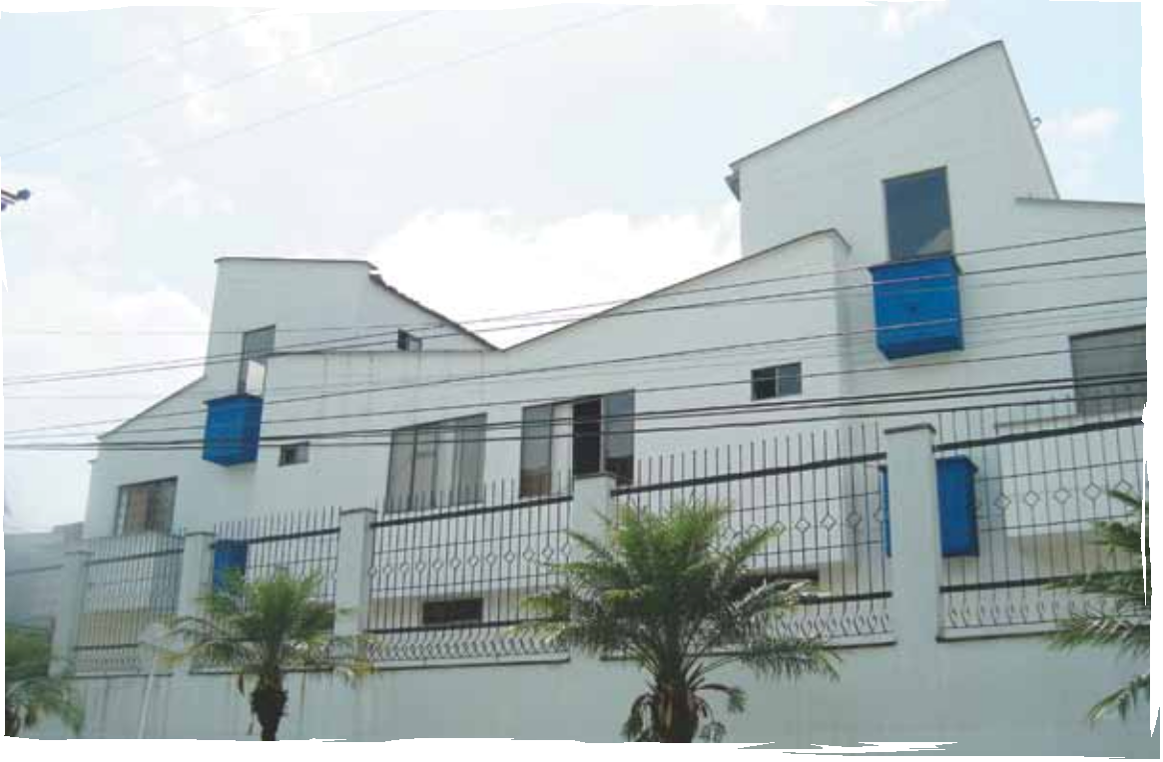
Tema 18 // Las ciudades y el comercio
Los barrios actuales están encerrados y vigilados.
Las ciudades actuales tienen algunas similitudes y diferencias con las ciuda-
des medievales. Compara las dos imágenes y describe con detalle las caracterfs-
ticas de cada ciudad en cuanto a tamaño, diseño, materiales, formas, ilumina-
ci6n, distribuci6n de las calles y las edificaciones.
Aplico mis conocimientos
Copia el cuadro en tu cuaderno y compara la ciudad medieval con la actual
Aspecto Ciudad medieval Ciudad moderna
Edificaciones
Vías
Medios de transporte
Habitantes
Entendemos por…
Eje financiero: sector dedicado al manejo del dinero por medio del ahorro y los préstamos.
Espacio público: lugar donde cualquier persona puede circular.
Mercantil: acciones relacionadas con el comercio y las finanzas.
Muralla: muro creado para separar o proteger.
167
Capitulo 6. Sociedades autárquicas

Slide 9
Secundaria Activa // Ministerio de Educación Nacional
Algunas definiciones de ciudad
Desde muchas perspectivas, se puede definir qué es una ciudad. Desde la arqui-
tectura, la sociologfa, desde la economfa y la polftica, entre otras. Cada uno la
define de acuerdo a sus intereses. Desde el punto de vista de la geograffa, algu-
nos ge6grafos las definen asf:
“La ciudad es una concentraci6n del hábitat, con determinada forma de acti-
vidad profesional”. Friederich Ratzel. (Finales del siglo XlX).
“La ciudad en el pasado, fue el lugar sagrado y de representaciones simb6li-
cas; en la actualidad, la ciudad se configur6 como el espacio de reproducci6n de
la sociedad que la usa a diario (…) Es un espacio heredado (…) Es un espacio de
consumo y un espacio de significados simb6licos”. Antonio Zárate, 1991.
“La ciudad es el resultado de la interacci6n entre los factores sociales y
culturales en un espacio”. Jean Bottman, 1986.
“Las ciudades hist6ricamente, han surgido como concentraciones geográficas
y sociales resultado de un excedente en la producci6n”. David Harvey, 2009.
“La ciudad es construida, producida y reproducida hist6ricamente por la so-
ciedad que la habita, a través de la producci6n social del espacio estrechamente
ligado a la producci6n econ6mica y al avance técnico y tecnol6gico”. Milton
Santos, 1996.
Teniendo en cuenta las definiciones enunciadas, coméntalas con tus compa-
ñeros de clase y elabora tu propia definici6n.
PP P
RA TRABAJAR EN EL BLOG
Aplicación
Imagina que…
A las zonas de transición del espacio urbano al espacio rural
se le denomina continuum urbano rural.
En este espacio se comienza la aglomeración de
edificaciones y la densidad de la población es baja.
En estas secciones se establecen las nacientes
industrias, se producen hortalizas y frutas.
Las edificaciones se establecen a lado y lado de
la carretera. El modo de vida de los habitantes del
continuum urbano rural es un híbrido entre las
costumbres de la ciudad y las del campo.
Las vías de comunicación los conectan de manera
rápida al campo o la ciudad.
1.
Con el comercio, los pueblos no solo inter-
cambian productos sino también ideas y for-
mas de ver la vida. ¿Crees que en la actualidad
eso sigue sucediendo? Da tres ejemplos.
La ubicaci6n geográfica de Constantinopla fue
determinante para su historia y la activaci6n del
comercio. Es decir, la ubicaci6n geográfica es un
factor de gran importancia para las relaciones
entre ciudades o estados. ¿Cuáles son las venta-
jas de la posici6n geográfica de Colombia?
¿Qué ventajas tiene la posici6n geográfica de tu
regi6n? ¿Cuáles son las principales rutas comer-
ciales? ¿Qué medios de transporte se utilizan?
Consulta con ayuda de tus compañeros:
2.
Tomado de: Geografía y ambiente. Rosa Torres de Cárdenas y otros1997.
3.
4.
a. ¿De d6nde vienen las mercancfas que consu-
men en las familias?
b. ¿Cuáles son los productos que exportan de
tu regi6n?
c. ¿Hacia d6nde se dirigen las mercancfas?
168
Unidad 3. Imperios en Europa

Slide 10
7
Sociedades modernas
Este capftulo trabaja los aspectos generales que
identifican a las sociedades modernas, a partir del
Renacimiento, uno de los grandes movimientos de
la Historia Universal que trae consigo cambios de
mentalidad los cuales repercuten en el surgimiento
de fen6menos como el humanismo, la reforma re-
ligiosa, las nuevas exploraciones y descubrimien-
tos, el avance en la ciencia y la creaci6n de gran-
des inventos.
De igual forma, en el capftulo se presentan las ca-
racterfsticas de mercantilismo como sistema econ6-
mico predominante para estas sociedades modernas.
Las sociedades
modernas
tienen cambios
econ6
micos
culturales
con el
con
el
Renacimiento
mer
mercantilismo
que
fomenta
se fortalece
qu
e
que
_{el humanismo}
con la
lndividualistas _{Ruta de} ^{del Estado.}
^{la seda} _{• Fomenta el descubrim}
^{Martín Lutero} nuevas tierra.
• Crece la acumulaci6n les preciosos.
• El racionalismo
• El empirismo
shakespeare
Cervantes saavedra
Asia y America
• lmprenta
• Telescopio
• Brújula
• Medicina
la reforma
Antropocentricas
• Tiene ma
yor control
•
lncrementa el comercio.
iento de
religiosa
los avances de
•
Crece la acumulaci6n de meta-
la ciencia
la literatura
las exploraciones y
descubrimientos
los inventos
los avances
• Navegaci6n
• Astronomía
170
Unidad 3. Imperios en Europa

Slide 11
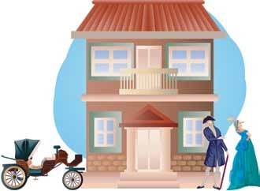










Tema 19.Renacimiento y
la era de los descubrimientos
Indagación
Compara las ilustraciones y responde:
1. ¿Cuáles son las diferencias que se muestran en las ilustraciones en cuanto a:
vestuario, semblante de las personas, viviendas, vfas de transporte y medios
de transporte?
2. Elabora cinco conclusiones de tus observaciones.
3. Compártelas con tus compañeros y discútelas con el profesor.
Conceptualización
Transición a la modernidad
Hambre y muerte eran dos temas comunes en el siglo XlV.
La frecuencia con la que aparecfan en las expresiones ar-
tfsticas puso de manifiesto un viraje en el pensamiento
europeo: la vida era breve y huidiza; sin embargo, era la
única certeza que tenfan las personas. Por esta raz6n, las
acciones de la vida terrena empezaron a tener un valor
determinante. Sin renunciar a los principios religiosos de
entonces, la sociedad europea encontr6 que el ser huma-
no era el autor de sus propios actos.
“La historia es la larga lucha del hombre, mediante
el ejercicio de su raz6n, por comprender el mundo
que le rodea y actuar sobre él. Pero el perfodo con-
temporáneo ha ensanchado la lucha de una forma
revolucionaria. El hombre se propone ahora com-
prender y modificar, no s6lo el mundo circundan-
te, sino también a sf mismo; y esto ha añadido, por
asf decirlo, una nueva dimensi6n a la raz6n y una
nueva dimensi6n a la historia”. (Edward h. Carr).
171
Capitulo 7. Sociedades modernas

Slide 12
Secundaria Activa // Ministerio de Educación Nacional
El Renacimiento
La actividad comercial de los mercaderes vene-
cianos, favoreci6 el surgimiento de esta nueva co-
rriente de pensamiento. Los comerciantes italianos
no s6lo obtuvieron ganancias extraordinarias gra-
cias a su comercio, sino que también entraron en
contacto con las culturas de Medio Oriente. Ahf
conocieron los textos de los pensadores grecola-
tinos, guardados por los pueblos que alguna vez
pertenecieran al lmperio Macedonio y que habfan
sido retomados y estudiados por los fil6sofos mu-
sulmanes. Ciertamente, Europa conocfa el pensa-
miento grecorromano pero, por considerarse paga-
no, habfa sido revestido de la visi6n cristiana y en
cierta medida desvirtuado.
Asf, desde 1340 y sin el filtro que representaban
los eruditos copistas medievales, los textos greco-
latinos pusieron de manifiesto una actitud más in-
dividualista, otra forma de ver la vida en la que
cada ser humanos tenfa la capacidad para hacer
de ella algo digno de recordarse: ¿por qué ser os-
curo y an6nimo si se podfa brillar con la belleza
y la raz6n? Este planteamiento encajaba perfecta-
mente con el carácter independiente, competitivo
y ávido de refinamiento de los navegantes y bur-
gueses italianos.
El mundo habfa dejado de ser la obra misterio-
sa e indescifrable de Dios. El ser humano no se
limitarfa ya más a contemplarla, ahora se imponfa
estudiarla. La frescura y profundidad del pensa-
miento clásico impuls6 a los sabios de la época
a agudizar sus observaciones sobre la naturaleza
para conocerla.
otra forma de conocer la naturaleza: la geometrfa,
y los estudios de anatomfa y de la perspectiva, se
utilizaron en la pintura y la escultura.
La afirmaci6n del individualismo, la búsque-
da de la gloria y la riqueza, el descubrimiento de
la raz6n rectora y el reconocimiento del ser hu-
mano como sujeto de la historia, que mira hacia
atrás descubriendo su pasado, pero viviendo para
el presente, son las caracterfsticas de este perfodo
que conocemos como Renacimiento.
Entendemos por…
Individualismo reconocimiento del individuo como
protagonista de las acciones humanas, el individuo es
considerado desde lo ético , lo político y lo moral como
el fundamento.
Mecenas persona adinerada que patrocinaba y
protegia a un artista.
Los patrocinadores del Renacimiento
El arte fue un fiel reflejo del proceso emancipador
que dio inicio a la Edad Moderna. Las poderosas
familias de mercaderes instituyeron el mecenaz-
go, es decir, un apoyo econ6mico dispensado a
los artistas talentosos; y gracias a este patrocinio
los artistas y creadores florecieron a partir del siglo
XV y hasta finales del XVl. Como era de esperarse,
pintores, escultores y arquitectos encontraron una
fuente de inspiraci6n en el arte grecorromano. El
equilibrio de sus formas movi6 a los artistas a bus-
car la armonfa y expresividad del cuerpo humano,
de los edificios y los colores. El arte se convirti6 en
Repercusiones del Renacimiento
Las repercusiones del Renacimiento son mu-
chas: de esta fuente de pensamiento se sirvieron
los mercaderes italianos, quienes fortalecieron
su posici6n y su influencia, que serfa decisiva
en la futura economfa europea; los navegantes
y conquistadores que protagonizaron el con-
tacto de Europa en América.
172
Unidad 3. Imperios en Europa

Slide 13
Tema 19 // El renacimiento y la era de los descubrimientos
Finalmente, el pensamiento renacentista cris-
taliz6 en una corriente cultural llamada humanis-
mo, que hizo del ser humano su propio objeto de
estudio, explorando sus lfmites, realimentando su
conocimiento y aventurándose más allá del cono-
cimiento establecido: sentaba sus bases la investi-
gaci6n basada en una observaci6n razonada.
A la cafda de Bizancio las ciudades italianas,
que alcanzaron un acelerado crecimiento econ6-
mico gracias a sus vigorosas empresas comercia-
les, fueron testigos del aporte de otras culturas y
del surgimiento de una nueva forma de entender
la vida: el Renacimiento. El punto más alto de esa
nueva mentalidad que, aunque compartida y ad-
mirada por muchos, encontr6 su más acabada ex-
presi6n en el resurgimiento de las artes y la cultura
de las antiguas Grecia y Roma.
Nace en ltalia en el siglo
XlV expresa un cambio de
mentalidad
Renacimiento
Humanismo: cultura
antropocentrica
Avance en
lmprenta, telescopio, brúju-
la, avance de la astronomía, la navegaci6n, la medicina
conocimientos:
inventos
Aplico mis conocimientos
El Humanismo
Este movimiento cultural consideraba al individuo
como centro de toda la creaci6n, que además era
capaz de entender todo lo que se proponfa, apar-
tándose de la tradici6n medieval que colocaba a
Dios como centro de toda la humanidad. El Huma-
nismo no negaba la existencia de Dios, solo querfa
otorgarle al individuo un papel más protag6nico.
1.
Explica que fue el Renacimiento y que representó
para la época.
¿Quiénes fueron los mecenas y qué papel desempeñaron el desarrollo de la cultura? Enumera las principales consecuencias del Renacimiento.
2.
3.
Triunfo del individualismo y
la raz6n.
Considera al ser humano
bueno por naturaleza.
Antropocentrista: el ser humano
es el centro del universo
El humanismo
La vida vale la es placentera
y vale la pena vivirla.
Volvieron a los pensadores clásicos
(griegos y romanos), quienes se inte- resaron por lo humano.
La Reforma
Durante la Edad Media la iglesia tuvo un gran po-
der econ6mico y polftico. La vida de muchos reli-
giosos estaba lejos de las enseñanzas de Jesucristo
sobre la pobreza y la humildad, pues llevaban una
vida de lujo y derroche. Por eso la gente del común
e incluso personas de la misma iglesia, empezaron
a cuestionar estos comportamientos.
Para mantener los costos que esto ocasionaba
recurri6 a la venta de indulgencias (simonfa).
173
Capitulo 7. Sociedades modernas

Slide 14
Secundaria Activa // Ministerio de Educación Nacional
Al estar en cargos eclesiásticos se podfan
disponer de los dineros tributados por los
fieles. También se posesionaron en cargos
importantes, dentro de la iglesia, a fami-
liares, quienes garantizaban la permanen-
cia de estos grupos.
Un monje agustino llamado Martín
Lutero (1483-1546) indignado por esta
situaci6n protest6 públicamente por los
abusos de poder de los representantes de
la lglesia y un buen número de seguido-
res le expresaron su respaldo. Present6
un documento que contenfa 95 tesis en
el cual planteaba las reformas que eran
necesarias en la lglesia. A esta acci6n se
le denomina Reforma.
Juan Calvino era un jurista francés que
respaldo la iniciativa de Lutero situaci6n
que permiti6 que las peticiones de Lutero
se fueran extendiendo por toda Europa.
Roma consider6 que las tesis planteadas
por Lutero eran herética, por lo que fue-
ron rechazadas.
La iglesia convoc6 al Concilio de Tren-
to en donde se plantearon resolver los
problemas en la iglesia y contrarrestar la
fuerza que tenfa la Reforma, a este movi-
miento se le conoce como la Contrarre-
forma, que propuso:
Galileo Galilei propuso explicar los fenómenos naturales racionalmente.
El racionalismo
Esta corriente filos6fica, que surgi6 en Francia durante el si-
glo XVlll, afirmaba que la raz6n era la única forma que te-
nfan las personas para entender el mundo. René Descartes,
su fundador escribi6 El discurso sobre el método, texto en el
que plantea el método para conocer las verdades universales.
El empirismo
El empirismo es la teorfa filos6fica que se fundamenta en
la experiencia. Los empiristas planteaban que se llegaba al
conocimiento a través de la experiencia, pues eran los sen-
tidos los que permitfan las percepciones y las sensaciones.
John Locke, David Hume, Francis Bacon, Thomas Hobbes
son algunos de los principales representantes.
Nicolás Copérnico plante6, contrario a Ptolomeo, que
la Tierra giraba alrededor del Sol y no el Sol alrededor de
la Tierra como siempre se habfa crefdo. Con cálculos ma-
temáticos y observaciones sistematizadas, explic6 a la co-
munidad cientffica su teorfa heliocéntrica. Galileo Galilei
comprob6 la teorfa de Copérnico y, además, demostr6 la
existencia de cuatro satélites en Júpiter.
Por plantear teorfas que contradecfan lo establecido la
lglesia los acus6 de herejes y los persigui6 por sus ideas,
prohibi6 que los libros fueran publicados; Galileo fue juz-
gado en el tribunal de la Santa lnquisici6n.
•
Asegurar la unidad en la fe y la disci-
plina de la lglesia Cat6lica.
Reorganizar el Tribunal de la Santa ln-
quisici6n para perseguir a los herejes.
Fundar nuevas 6rdenes y comunidades
religiosas para combatir el protestan-
tismo, entre ellas: La compañfa de Je-
sús, los Capuchinos y los Hermanos de
San Juan de Dios.
•
•
Avances en la ciencia
De las explicaciones dadas desde la vi-
si6n religiosa sobre los fen6menos natu-
rales, se pas6 a la explicaci6n cientffica.
Las corrientes racionalistas y empiristas
surgen para explicar el mundo.
Avances en la literatura
Muchas personas interesadas en la lectura, encontraban en
esta la manera de conocer los avances y las nuevas formas
de entender el mundo.
174
Unidad 3. Imperios en Europa

Slide 15
Tema 18 // El renacimiento y la era de los descubrimientos
Ellos contaban con una enorme ventaja que no te-
nfan los de la Edad Media: los textos eran traduci-
dos en diferentes lenguas para que mayor número
de personas pudieran acceder a estos documentos.
Los más grandes exponentes literatos del Rena-
cimiento son: William Shakespeare y Miguel de
Cervantes Saavedra.
William Shakespeare fue un gran dramaturgo in-
glés, autor de numerosas obras de teatro que repre-
senta la realidad de la época exaltando los conflic-
tos y pasiones humanas. Sus obras más famosas son
Romeo y Julieta, Hamlet, El mercader de Venecia.
Miguel de Cervantes Saavedra fue un escritor es-
pañol que escribi6 uno de los textos más reconoci-
dos en el mundo de habla hispana: El ingenioso Hi-
dalgo don Quijote de la Mancha, en la cual muestra
a los personajes y toda su valentfa e idealismo.
obtener los servicios de sus más talentosos miem-
bros, y cuando alguno de ellos se destacaba de
manera extraordinaria podfa conseguir el favor de
algunos de estos mecenas y ponerse a su servicio.
Complementa tu saber
Todos los avances en la ciencia, el arte, la literatura y el
pensamiento no se hubieran difundido sin la imprenta.
Este invento originario de la China llegó a Europa gracias
al comercio de los árabes.
Luego de que se extendió por todo el continente, se
adaptaron los tipos, que eran piezas móviles más fáciles
de manejar.
En el siglo XV Juan Gutenberg perfeccionó este invento.
Inventos en el Renacimiento
Uno de sus mayores exponentes del Renacimiento
fue Leonardo Da Vinci. Él naci6 en 1452 en una
aldea italiana cercana a Florencia. Tal vez, es la
persona que hizo el mayor número de aportes a
la vida cultural renacentista. Con su trabajo puso
de manifiesto que la más importante preparaci6n
de un artista para realizar cualquier obra es la ob-
servaci6n de la naturaleza. Y, a diferencia de los
artistas de la Edad Media, que segufan una especie
de receta rfgida para la realizaci6n de la escultura
o la pintura, Leonardo da Vinci defendfa ante todo
la capacidad para experimentar y crear lo que im-
plica una confianza del ser humano, ya no en la
fuerza de Dios o en elementos sobrenaturales, sino
en su propia capacidad de acci6n. Este rasgo nos
habla del espfritu humanista que alent6 la mayorfa
de sus numerosas obras.
A pesar de revalorar las capacidades del ser
humano, Leonardo, como la mayorfa de la gen-
te de su tiempo, aceptaba la existencia de Dios y
del universo como una creaci6n divina. Asf, crefa
que la observaci6n de la naturaleza plasmada en
el arte y en las ciencias era una forma de conocer
la creaci6n divina.
Cuando la fama de Leonardo da Vinci se exten-
di6 debido a la perfecci6n de sus obras, logr6 entrar
al gremio de San Lucas. A este tipo de agrupaciones
recurrfan los poderosos comerciantes italianos para
El genio de Leonardo da Vinci no sólo se manifestó en el arte, desarrolló un método para construir cañones móviles que podían disparar más de dos tiros en muy corto tiempo. Se puede decir que este cañón es el antepasado de las ametralladoras.
175
Capitulo 7. Sociedades modernas

Slide 16
Secundaria Activa // Ministerio de Educación Nacional
Ese espfritu de glorificaci6n de los actos en esta vida, en Leonardo da Vinci
se manifest6 como un deseo de conocer los secretos que el universo guardaba
en cada forma de la naturaleza. Su actividad multidisciplinaria, contribuy6 en
áreas del conocimiento tan diversas como la botánica, la música, la ingenierfa
o la guerra.
La faceta de la personalidad de Leonardo da Vinci que más se conoce es la de
artista, y no es para menos, pues sus obras han sido punto clave para el desarro-
llo de las artes en épocas posteriores. Se destacan la Gioconda, La última cena o
La virgen de las rocas. En ellas se observan sus estudios acerca de la distribuci6n
del espacio, del color y de la anatomfa.
La inquietud por el conocimiento llev6 a Leonardo da Vinci desarrollar una
actitud especial ante los problemas planteados al ingenio humano; le permiti6
desarrollar las bases de un pensamiento racional. Esta forma de pensamiento se
manifiesta claramente en la capacidad que demostr6 para plantearse problemas
que parecfan imposibles de resolver en su época.
Asf, desarroll6 las bases para la construcci6n de una nave submarina y, más
sorprendente aún, realiz6 estudios acerca del vuelo de las aves, de los cuales
deriv6 ciertos principios para la fabricaci6n de una máquina voladora. Obras
como las arriba mencionadas colocan a Leonardo da Vinci en un lugar especial
en la historia, pues demostr6, entre otras cosas, que el ser humano es capaz de
traspasar los lfmites impuestos a su creatividad y a sus posibilidades por la igno-
rancia y el conformismo.
Exploraciones y descubrimientos
Otro gran aporte de los siglos XV y XVl son los
viajes de exploraci6n que retomaron los conoci-
mientos de los griegos y de pueblos de Asia Menor,
para no perderse en la inmensidad del mar. Los
viajes marftimos que se realizaron, sirvieron para
comprobar los lfmites de los distintos territorios
continentales.
Los siglos XlV al XVl se caracterizaron por la in-
quietud de los comerciantes italianos, portugueses y
españoles de encontrar nuevas vfas comerciales con
el Lejano Oriente, ya que el tráfico por el mar Me-
diterráneo oriental se encontraba cerrado, debido al
dominio de la zona por los turcos otomanos.
La imprenta contribuyó en la difusión de los saberes y las lenguas vulgares, elementos claves en la consolidación de los Estados Modernos.
Imagina que…
Leonardo da Vinci realizó estudios anatómicos del cuerpo humano, practicando disecciones de cadáveres, lo cual permitió hacer importantes investigaciones sobre el funcionamiento del organismo.
176
Unidad 3. Imperios en Europa

Slide 17
Tema 18 // El renacimiento y la era de los descubrimientos
Gracias al impulso que los reyes europeos brindaron al conocimiento náu-
tico, se renov6 la ciencia de la cartograffa y volvi6 a tenerse acceso a los traba-
jos de astr6nomos, cosm6grafos y ge6grafos griegos. Pero quizá lo más impor-
tante fue que, gracias a los instrumentos de medici6n astron6mica, se hicieron
posibles las primeras incursiones en mar abierto. Las consecuencias de estas
innovaciones abren una época de exploraciones que llev6 al descubrimiento,
conquista y colonizaci6n de nuevas tierras.
Expediciones europeas
Los portugueses interesados en el comercio y la navegaci6n fundaron la Es-
cuela de Sagres. Por ella pasaron los navegantes portugueses que, con la idea
de llegar a la lndia para abrir rutas comerciales y puertos de abasto y defensa
para sus barcos, navegaron hacia el Sur por toda la costa de África, iniciando
asf el ciclo de los grandes viajes y descubrimientos europeos por el mundo.
Pero los portugueses no fueron los únicos interesados en las riquezas de
la lndia. Los reinos españoles, que luchaban en el siglo XV por expulsar a los
últimos moros de su territorio, también habfan proyectado la conquista del
mar y la búsqueda de rutas nuevas a la lndia.
En este sentido, la monarqufa cat6lica de España, patrocin6 a Crist6bal Co-
l6n, quien, después de varios años de estudiar algunos escritos de la Antigüe-
dad y de consultar con sabios astr6nomos y cart6grafos, lleg6 a la conclusi6n
de que a la lndia se podfa llegar navegando, no hacia el sur de África, sino
hacia el occidente de España. De esta manera lleg6, en 1492, sin saberlo, a
un continente desconocido para Europa, llamado posteriormente América.
Si bien dichos viajes beneficiaron en mucho a la humanidad, pues cambia-
ron totalmente la visi6n del mundo que domin6 los años de la Edad Media, al
dar una imagen más racional de la realidad, también trajeron consigo el inicio
de problemas e injusticias, como el comercio de esclavos africanos iniciado
por los portugueses, o la devastaci6n de las poblaciones indfgenas con la
usurpaci6n española en el llamado, nuevo continente: América.
Aplicación
1.
Elabora una historieta teniendo en cuenta las exploraciones y los inventos
que facilitaron la navegaci6n.
lndaga sobre las creencias y supersticiones que giraban en torno a otras
tierras, en el siglo XV.
Pregunta a tres personas sobre aquellas creencias que le generan temores y
miedos. Luego analiza c6mo estas benefician o afectan la toma de decisio-
nes en la vida. Argumenta la respuesta.
Teniendo en cuenta el significado de los conceptos que aparecen en el
vocabulario, elabora un escrito.
Explica la diferencia entre el racionalismo y el empirismo.
2.
3.
4.
5.
177
Capitulo 7. Sociedades modernas

